Slide 1
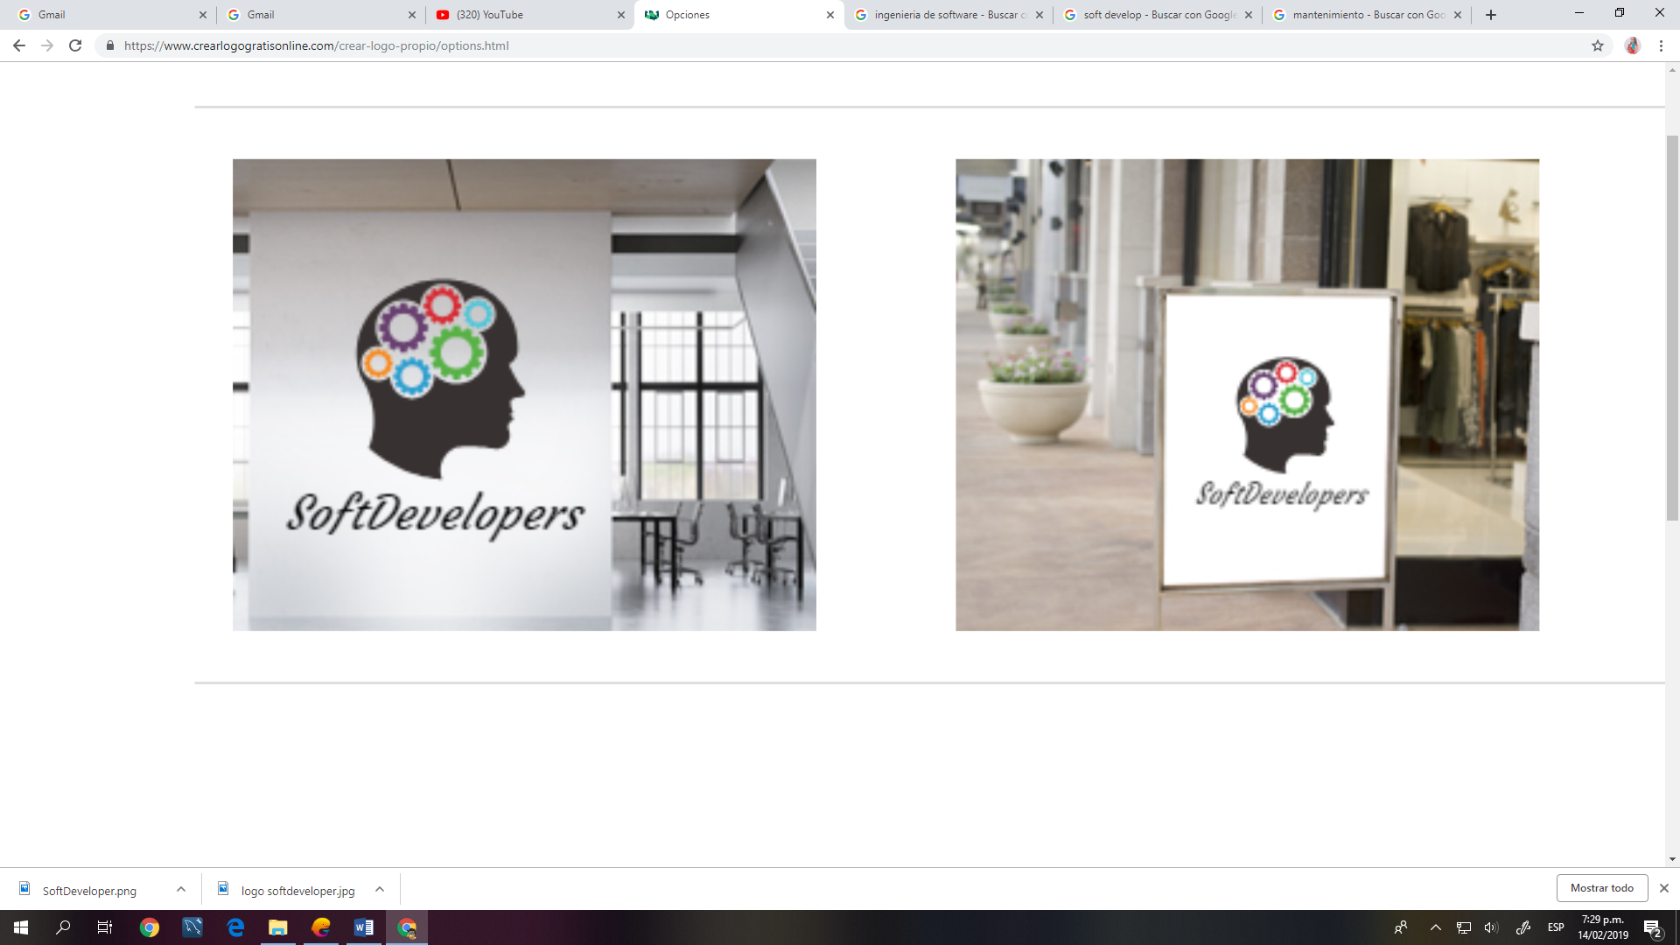
SoftDevelopers
Integrantes:
Jenifer Yuranni Triana Jiménez
Miguel Esteban López Martínez
Brayan Nicolás Tapia
Carlos Andres Norato Gómez

Slide 2
Cliente: Súper mercado Guadalupe
Descripción de la empresa
La empresa esta ubicado en la localidad Rafael Uribe Barrio Quiroga, cuenta con dos mostradores, neveras donde se exhiben las diferentes bebidas alcoholes entre otros, cuenta también con mostradores y vitrinas donde se exhiben los diferentes productos que se venden en el súper mercado tales como papas, frutas, dulces, pasa bocas, granos etc., tiene un circuito cerrado de cámaras de vigilancia las 24 horas.

Slide 3

Misión
Súper mercado Guadalupe
Brindar permanentemente calidad en la atención y el servicio para satisfacer las necesidades y requerimientos de nuestros clientes a través de la mejora continua en cada uno de nuestros procesos, con base en un espíritu noble de responsabilidad social.

Slide 4
SoftDevelopers
Slogan: SoftDevelopers es lo que el mundo estaba esperando

Slide 5
SoftDevelopers
Misión: SoftDeveloperses es una empresa conformada por desarrolladores y diseñadores de software, donde su compromiso principal es facilitar la administración de la información en su empresa.

Slide 6
Planteamiento
El problema obedece a una necesidad real que se presenta en un supermercado mediano, ya que este supermercado no cuenta con el uso adecuado de su información, controlando su inventario, haciendo anotaciones en una agenda.

Slide 7
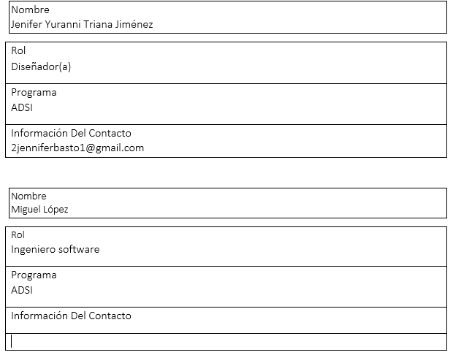
Roles de la empresa

Slide 8
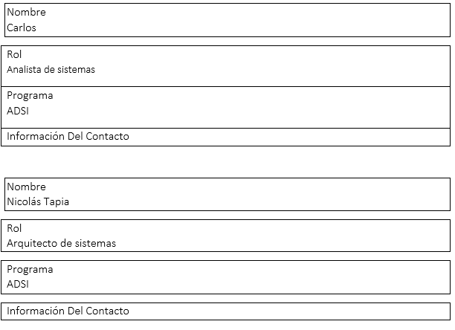
Roles de la empresa

Slide 9
Objetivo general
Realizar un aplicativo web que le permita al usuario registrar su información fácilmente de las actividades que se realizan en la empresa.

Slide 10
Objetivos específicos
Crear varias bases de datos para la diferente información que se almacena en el aplicativo.
Brindar seguridad mediante un login para el ingreso y registro de usuarios.
Tener un registro de los ingresos, proveedores, clientes y ventas mediante el aplicativo web.
Organizar la información recolectada.
Crear una plataforma para la adquisición de productos al proveedor mediante el E-mail y teléfono.
Clasificar la accesibilidad de la información según los cargos de los usuarios del aplicativo.
Tener un registro de los ingresos, proveedores, clientes entre otros.

Slide 11
¿Por qué?
La gran mayoría de los tenderos y administradores de súper mercados no tienen un control exigente y riguroso sobre su la organización de su negocio, es necesario tener un orden de esto para un mejor funcionamiento de este negocio.
¿Para qué?
Con el desarrollo de esta aplicación esta microempresa podrá controlar y administrar su inventario de entrada y salida de productos de la misma.

Slide 12
Alcance
Realizar un aplicativo web que permita el ingreso a usuarios del sistema brindando seguridad en la acción. Una vez el usuario haya ingresado se le permitirá ejecutar funciones que realiza el sistema según el cargo que esté ejerciendo. Una de estas funciones será el registro, mediante formularios, de usuarios, ventas, ingresos, productos, proveedores teniendo en cuenta que no se registrará información adicional a esta.
Otra función será la consulta de información acerca de ingresos, ventas, productos disponibles, compras (al proveedor), sin mostrar información adicional, ya que solo se mostrará la información de dichos objetos, que fueron registrados previamente.

Slide 13
Alcance
También una de las funciones importantes que tiene el sistema es la de modificar la información ya registrada por los usuarios, bien sea información sobre ventas, usuarios, ingresos, productos, proveedores, sin llegar a modificar, datos que son relevantes para el funcionamiento del sistema.
Por último, una de las funciones, para complementar el sistema, es la de poder contactar a los proveedores para la adquisición de productos, ya sea por Teléfono o enviando un correo electrónico, descartando la idea de contactar nuevos proveedores además de los registrados o realizar acciones diferentes a la de contactar.

Slide 14
Justificación
La razón principal para elaborar el sistema de información es la de facilitar al usuario el registro de la información que se maneja en la empresa, mediante un aplicativo web con una interfaz fácil de entender y controlar por el usuario. De esta manera, haciendo referencia a la utilización de medios informáticos para almacenar y procesar el tipo de información requerida, y de esta forma solucionar el problema actual.
Al añadir este aplicativo web se cubrirá la necesidad de la administración de la información en la empresa, ya que el manejo de la información es imprescindible en ella.

Slide 15

Descripción de las técnicas:
Entrevista:
Donde se tuvo una conversación intencional que nos permitió obtener cierto tipo de información, fue una entrevista informal ya que no tuvo preparación alguna y en la que nosotros como entrevistadores recogimos información relevante en la que aparecieron en situaciones de encuentro sencillo
Encuesta:
Se realizó mediante la aplicación de un cuestionario escrito, que se aplicó personalmente a los sujetos

Slide 16

Instrumentos para la recolección:
Se decidió utilizar el instrumento (cuestionario) donde personalmente se aplicó por escrito a un determinado número de sujetos (administrador, almacenista y vendedores) realizando un conjunto de preguntas acerca de los métodos que utilizan para el almacenamiento de información.

